Slide 1
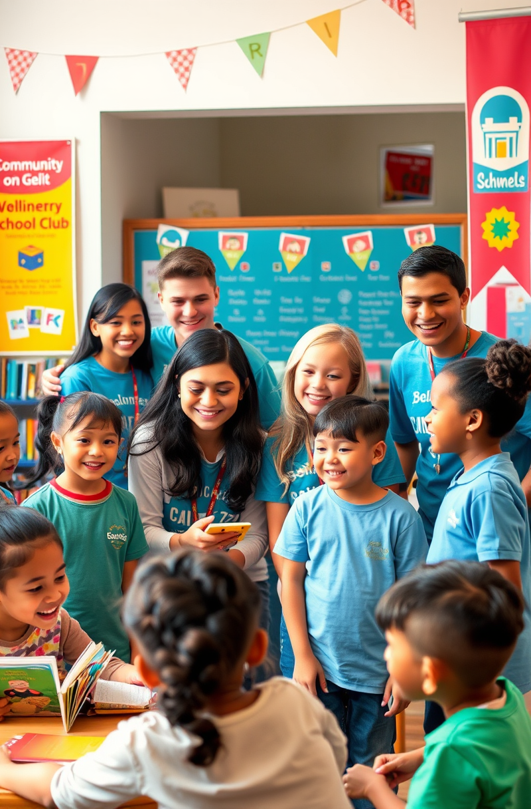
Добровольцы в МКОУ «СОШ №32"
Добровольческий отряд 'Добровольцы' в МКОУ 'СОШ №32' играет важную роль в жизни нашей школы. Ребята активно участвуют в различных проектах, помогают своим сверстникам и организуют мероприятия для всего учебного заведения. Их работа способствует развитию чувства ответственности и взаимопомощи среди учеников.

Slide 2
Помощь школе и обществу
Добровольцы из нашей школы активно помогают как ученикам, так и учителям. Они организуют уборку территорий, ухаживают за школьным садом и участвуют в различных праздник. Кроме того, их усилия направлены на помощь нуждающимся в нашем городе. Например, в прошлом году ребята собрали средства для местного приюта, провели акцию по сбору одежды и игрушек. Это не только способ помочь другим, но и отличная возможность для волонтёров развивать свои навыки командной работы и организаторские способности. Такие действия способствуют формированию позитивного имиджа нашей школы, а также вдохновляют других учащихся принять участие в волонтёрской деятельности.

Slide 3
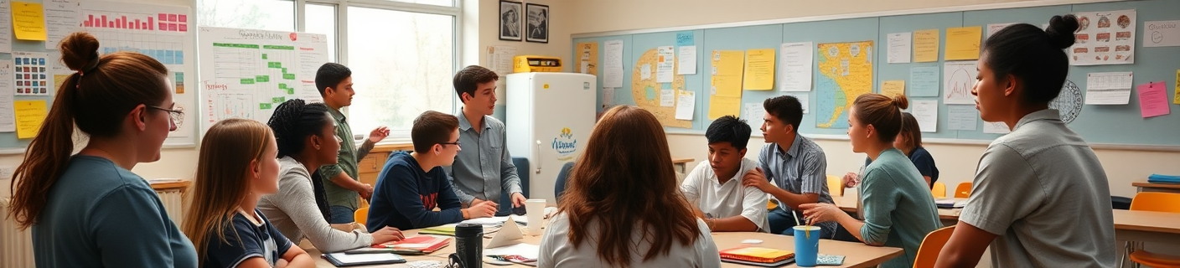
Проекты и инициативы
Образование
Спорт
Экология
Мы проводим учебные семинары для младших классов.
Организуем спортивные турниры для участников.
Запускаем акции по озеленению школы.

Slide 4
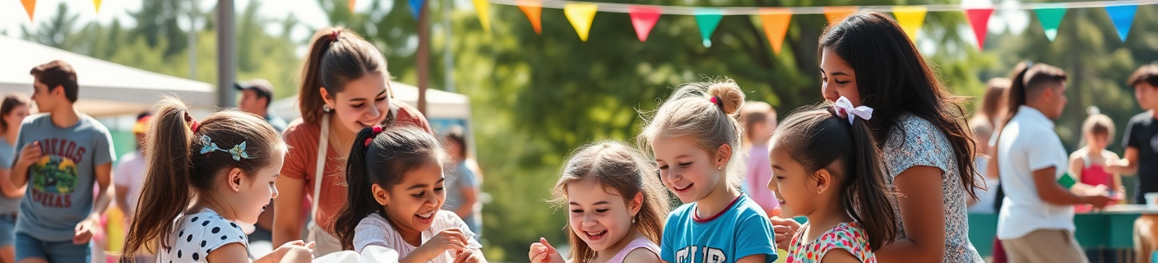
Работа с детьми
Занятия
Творчество
Поддержка
Помогаем младшим классам с домашними заданиями.
Проводим мастер-классы по рукоделию.
Создаем дружескую атмосферу для детей.

Slide 5
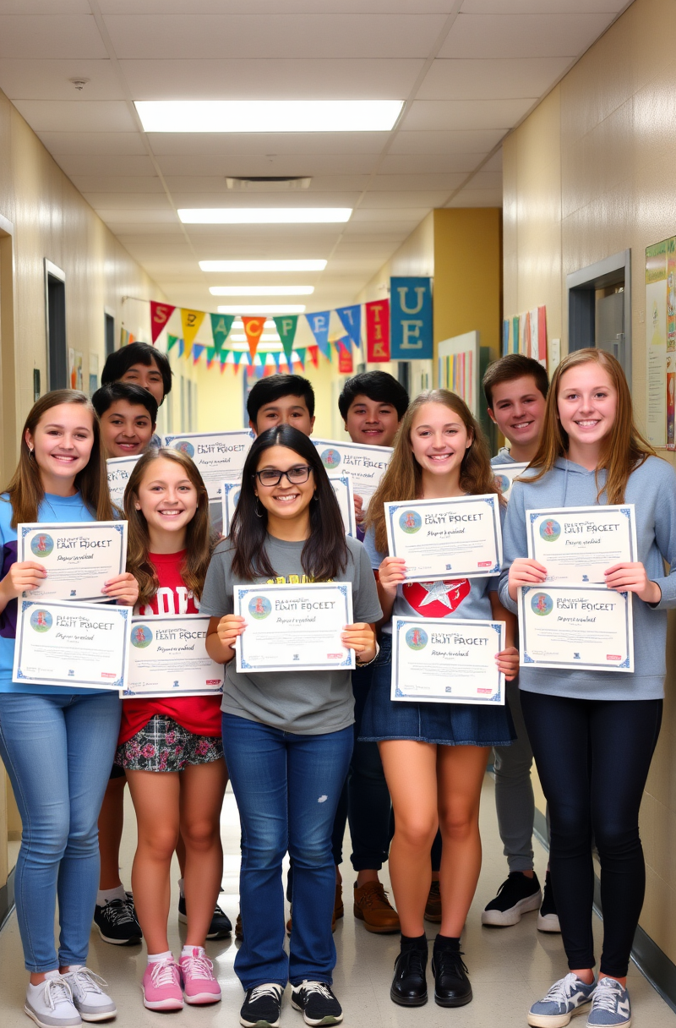
Волонтёрский опыт
Участие в добровольческой деятельности закладывает основы для будущего. Наши волонтёры приобретают уникальный опыт, который помогает им в личностном и профессиональном росте. Мы обсуждаем успехи и трудности, что делает нас более сплочёнными. Эта работа не только приносит пользу обществу, но и формирует у ребят важные навыки, такие как ответственность, лидерство и умение работать в команде.

